Slide 1


TRƯỜNG THCS LONG BIÊN
BÀI GIẢNG TRỰC TUYẾN
MÔN: NGỮ VĂN 8
Tiết 127, 128
LÁ CỜ THÊU SÁU CHỮ VÀNG –
TÁC PHẨM KHÔNG BAO GIỜ CŨ DÀNH CHO THIẾU NHI
GV: Nguyễn Thị Bích Thuận

Slide 2


CÁ NHÂN
PHIẾU HỌC TẬP SỐ 1
Văn bản thông tin giới thiệu một cuốn sách |  |  | Tác phẩm “ Lá cờ thêu sáu chữ vàng”
(1) Những điều em đã biết | (2) Những điều em muốn biết | (3) Những điều em biết thêm sau khi học | (1) Những điều em đã biết | (2) Những điều em muốn biết | (3) Những điều em biết thêm sau khi học
…………………… ………………….... | ………………………………………………….... | ………….………………. ………………………... | …………………………………………………… | ………………………………………………........ | ………………………………………....

Slide 3

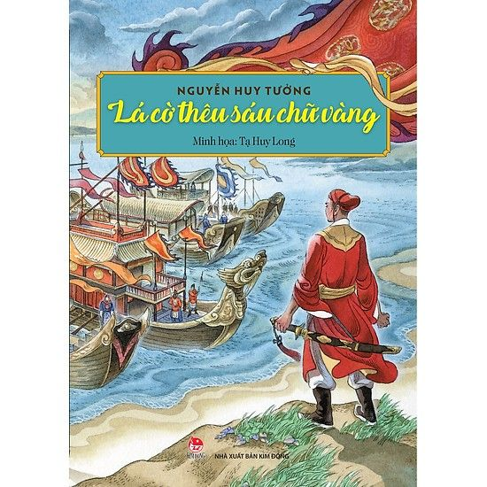
LÁ CỜ THÊU SÁU CHỮ VÀNG
TÁC PHẨM KHÔNG BAO GIỜ CŨ
DÀNH CHO THIẾU NHI

Slide 4


I. TÌM HIỂU CHUNG

Slide 5

CẶP ĐÔI
PHIẾU HỌC TẬP SỐ 2
VĂN BẢN THÔNG TIN GIỚI THIỆU CUỐN SÁCH HOẶC MỘT BỘ PHIM
Mục đích | Cách thức trình bày | Vai trò của các phương tiện phi ngôn ngữ
……………………………………………………………………………………………………………… | ……………………………………………………………………………………………………………………………………………………………...…………………………………. | …………………………………………………………………………………………………………………………………………..…………………..……………………………….

Slide 6
1. Kiến thức Ngữ văn
VĂN BẢN THÔNG TIN GIỚI THIỆU CUỐN SÁCH HOẶC MỘT BỘ PHIM
Mục đích | Cách thức trình bày | Vai trò của các phương tiện phi ngôn ngữ
Trình bày cho người đọc biết các thông tin cơ bản, nổi bật về nội dung, hình thức, giá trị…của cuốn sách hoặc bộ phim. | - Từ thông tin khái quát về tác giả, tác phẩm đến thông tin cụ thể về nội dung, hình thức của cuốn sách, bộ phim; -Từ thông tin khách quan về cuốn sách, bộ phim đến ý kiến chủ quan của người giới thiệu về giá trị nội dung, nghệ thuật, ý nghĩa của cuốn sách, bộ phim đó | Để tăng hiệu quả của việc cung cấp thông tin, người viết có thể sử dụng kết hợp các phương tiện phi ngôn ngữ như hình ảnh, sơ đồ… trong bài giới thiệu

Slide 7

2. Văn bản
Xuất xứ
Mục đích
Bố cục
Kiểu văn bản:
theo sachhaynendoc.net, 23-5-2019
Giới thiệu tác phẩm “ Lá cờ thêu sáu chữ vàng”
3 phần
Văn bản thông tin

Slide 8
Bố cục
P1
Từ đầu đến “lòng yêu nước cho các em”: Thông tin khái quát về tác phẩm “ Lá cờ thêu sáu chữ vàng”
P2
Từ “ Câu chuyện….bóng quân Nguyên”: giới thiệu nội dung chính của tác phẩm “ Lá cờ thêu sáu chữ vàng”
P3
Phần còn lại: Đánh giá nội dung, nghệ thuật, ý nghĩa của tác phẩm “ Lá cờ thêu sáu chữ vàng”

Slide 9
II. TÌM HIỂU CHI TIẾT

Slide 10



Thảo luận nhóm tổ- 15 phút
Vẽ sơ đồ tư duy thể hiện ý chính và các thông tin cụ thể làm rõ ý chính của mỗi phần trong văn bản.

Slide 11
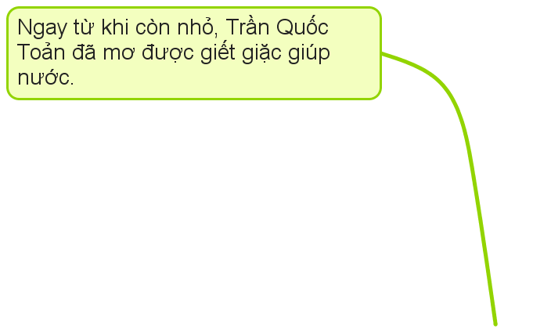
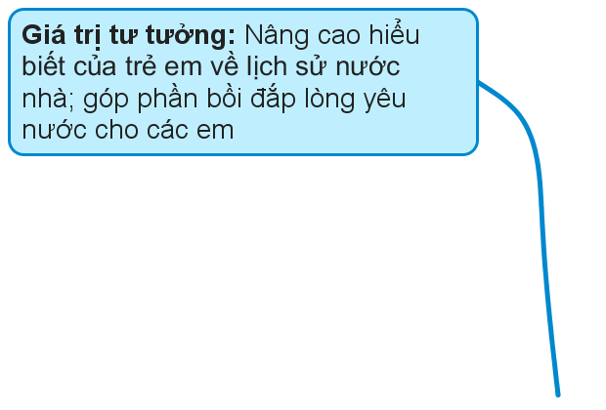
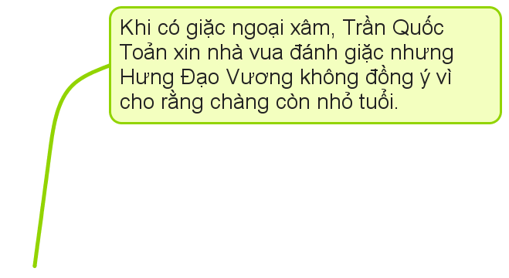
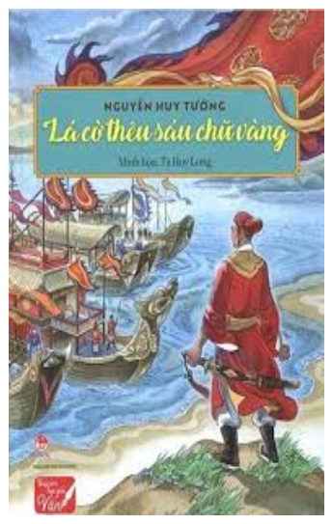
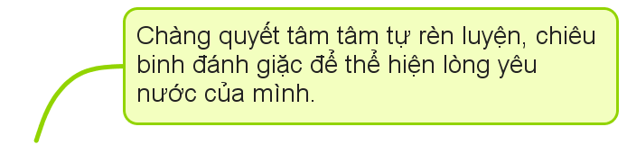
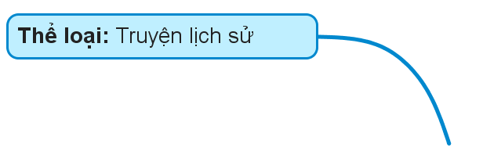
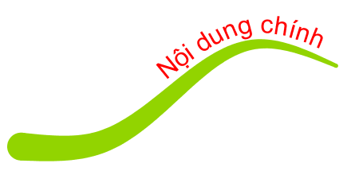
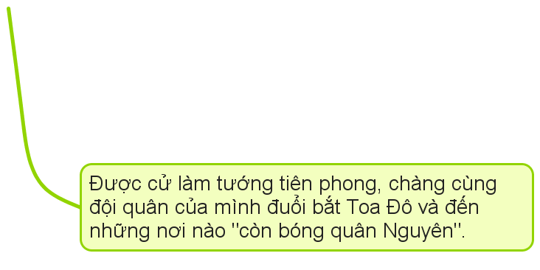
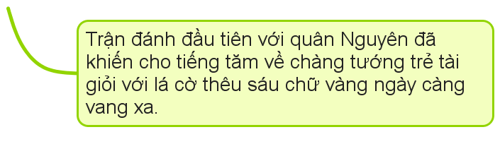


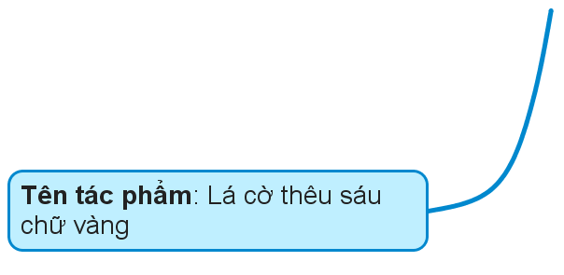

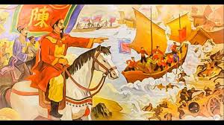
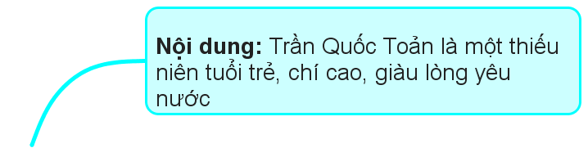
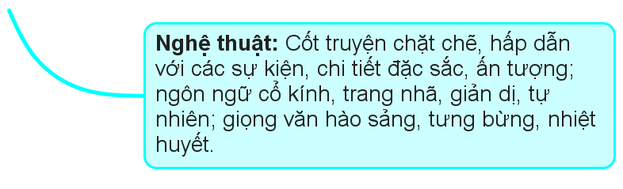
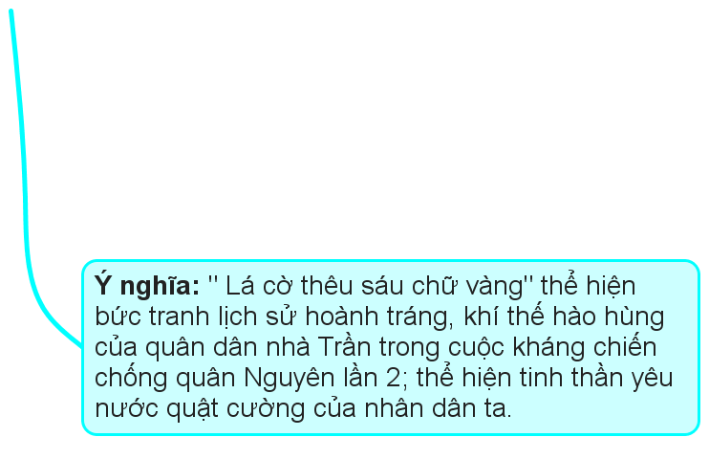
1. Các thông tin trong văn bản

Slide 12
Thảo luận cặp đôi
2. Cách trình bày thông tin
2. Những nội dung nào trong sơ đồ tư duy em vừa thực hiện là thông tin khách quan về tác phẩm Lá cờ thêu sáu chữ vàng, những nội dung nào là ý kiến chủ quan của người giới thiệu hoặc người đọc về tác phẩm ?
1. Theo em, có thể đảo trật tự trình bày nội dung của các phần trong văn bản được không? Vì sao?
3. Các thông tin trong ngặc kép được trich dẫn từ nguồn nào? Hình ảnh bìa sách trong bài viết thể hiện chi tiết nào trong văn bản? Theo em, vì sao người giới thiệu lại chọn hình ảnh này?

Slide 13
2. Cách trình bày thông tin
Trình tự triển khai văn bản:
- Nhan đề: nêu rõ tên tác phẩm cần giới thiệu
- Nội dung:
+ Phần 1: Giới thiệu tên cuốn sách, tác giả, thể loại, giá trị tư tưởng của tác phẩm.
+ Phần 2: Giới thiệu nội chính của tác phẩm“ Lá cờ thêu sáu chữ vàng” ( có kết hợp trích dẫn các chi tiết tiêu biểu trong tác phẩm)
+ Phần 3: Đánh giá khái quát giá trị nội dung và nghệ thuật của tác phẩm.
- Yếu tố phi ngôn ngữ: Hình ảnh bìa sách trong bài viết đã khái quát được nội dung nổi bật của tác phẩm, thể hiện được tư thế hiên ngang của Trần Quốc Toản trước quân địch. Việc đưa hình ảnh vào đoạn này giúp người đọc phần nào tưởng tưởng, hình dung được câu chuyện.
Cách trình bày khoa học, sử dụng kết hợp việc trích dẫn các chi tiết trong tác phẩm với phương tiện phi ngôn ngữ ( hình ảnh) giúp cho người đọc dễ theo dõi, làm tăng tính khách quan cho thông tin được giới thiệu.

Slide 14
III. TỔNG KẾT

Slide 15
Cá nhân
1. Văn bản cung cấp cho em những thông tin nào về tác phẩm “ Lá cờ thêu sáu chữ vàng”? Thông tin đó có ý nghĩa như thế nào với em?
2. Để cung cấp thông tin về tp
“ Lá cờ thêu sáu chữ vàng”, người viết đã sử dụng cách triển khai như thế nào?

Slide 16



1. Nội dung:
2. Nghệ thuật:
- Văn bản cung cấp cho người đọc thông tin cụ thể, chi tiết về nội dung, nghệ thuật, ý nghĩa của tác phẩm “ Lá cờ thêu sáu chữ vàng”;
- Văn bản giúp người đọc
( đặc biệt là lứa tuổi thiếu nhi ) hiểu thêm về lịch sử đất nước Việt Nam anh hùng. Qua đó khơi dậy lòng yêu nước, tự hào dân tộc trong mỗi con người Việt Nam.
- Văn bản được trình bày theo trình tự hợp lí: từ khái quát đến cụ thể, từ thông tin khách quan về cuốn sách đến ý kiến chủ quan của người viết.
- Sử dụng kết hợp trích dẫn các chi tiết tiêu biểu trong tác phẩm với hình ảnh minh họa góp phần làm tăng tính khách quan cho thông tin được giới thiệu.

Slide 17


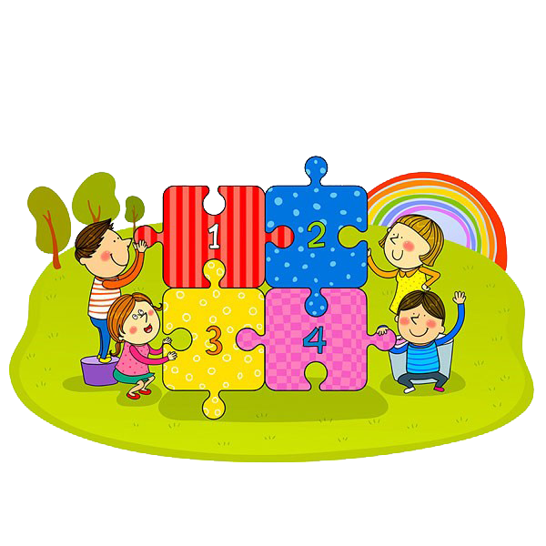
Thảo luận nhóm 4
theo kĩ thuật khăn trải bàn,
rút ra cách đọc văn bản thông tin giới thiệu một cuốn sách

Slide 18
3. Cách đọc văn bản thông tin (giới thiệu một cuốn sách)
Bước 1: Đọc kĩ văn bản
Bước 2: Xác định
- Đối tượng được thông tin được nêu ra trong nhan đề
- Ý nghĩa của phần Sa pô (nếu có)
- Bố cục của văn bản
- Cách triển khai thông tin trong văn bản
- Vai trò của các chi tiết, các yếu tố phi ngôn ngữ trong việc thể hiện thông tin cơ bản của văn bản
Bước 3: Rút ra giá trị của văn bản đối với nhận thức của bản thân.

Slide 19
LUYỆN TẬP

Slide 20




1. Hoàn thiện mục (3) vào phiếu học tập số 1 (đã phát ở phần khởi động).
2. Chia sẻ ý kiến cá nhân về câu hỏi 6
( SGK/108)

Slide 21
VẬN DỤNG

Slide 22
Viết một bài văn giới thiệu một cuốn sách mà em đã đọc.

